Slide 1
EcmaScript 2015
Notes:
1

Slide 2
AGENDA
Let
Const
For of loop
Default values
Arrow functions
Classes
Modules
The rest parametrs
The spread operator
Destructuring assigment
Promises
Symbol
Map
Set
Iterators
Generators

Slide 3
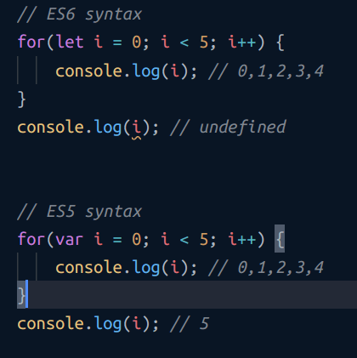
Let
_x005F_x0001_
There are two critical differences between the var and let. Variables declared with the var keyword are function-scoped and hoisted at the top within its scope, whereas variables declared with let keyword are block-scoped ({}) and they are not hoisted. Block scoping simply means that a new scope is created between a pair of curly brackets i.e. {}. Therefore, if you declare a variable with the let keyword inside a loop, it does not exist outside of the loop.
Notes:
Між var і let є дві критичні відмінності. Змінні, оголошені за допомогою ключового слова var видимі поза блоком де вони оголошені а також їх можна викликати вище місця їх оголошення, з let навпаки – видимі тільки в межах блоку. Блочна видимість просто означає, що між парою фігурних дужок створюється нову область видимості, тобто в межах {}. Отже, якщо ви оголосите змінну з ключовим словом let всередині циклу, вона не існує за межами циклу, як показано в наступному прикладі:

Slide 4
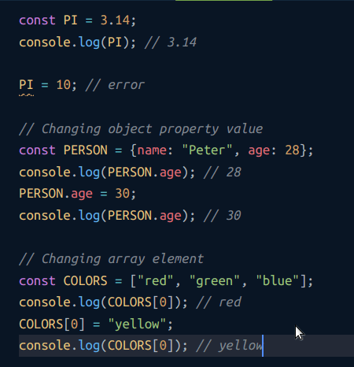
Const
The new const keyword makes it possible to define constants. Constants are read-only, you cannot reassign new values to them. They are also block-scoped like let.
Notes:
Нове ключове слово const дає змогу визначати константи. Константи доступні лише для читання, ви не можете перепризначати їм нові значення. Вони також мають видимість в межах блоку.

Slide 5
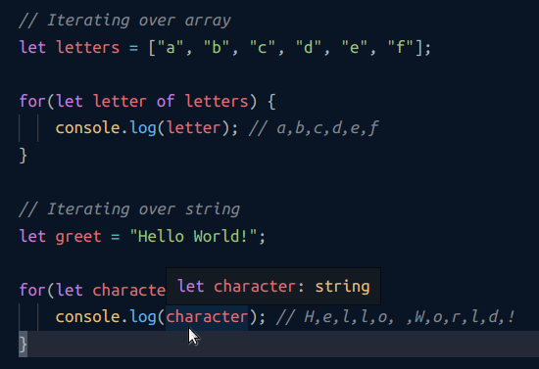
The For...of loop
The new for...of loop allows us to iterate over arrays or other iterable objects very easily. Also, the code inside the loop is executed for each element of the iterable object. The for...of loop doesn't work with objects because they are not iterable. If you want to iterate over the properties of an object you can use the for-in loop.
Notes:
Новий цикл for ... of дозволяє нам дуже легко перебирати масиви чи інші ітерабельні об'єкти. Крім того, код всередині циклу виконується для кожного елемента ітеративного об'єкта. Цикл for ... of не працює з об’єктами, оскільки вони не піддаються ітерації. Якщо ви хочете переглядати властивості об’єкта, ви можете використовувати цикл for-in.

Slide 6
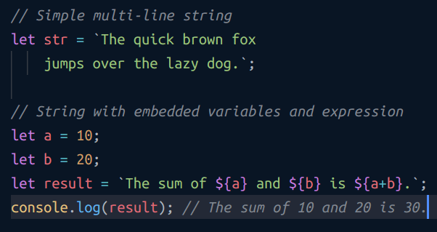
Template Literals
Template literals provide an easy and clean way create multi-line strings. Now we can embed variables or expressions into a string at any spot without any hassle. Template literals are created using back-tick (` `) (grave accent) character instead of the usual double or single quotes. Variables or expressions can be placed inside the string using the ${...} syntax.
Notes:
Шаблонні літерали забезпечують простий і чистий спосіб створення багаторядкових стрічок. Тепер ми можемо вставляти змінні або вирази в рядок у будь-якому місці без будь-яких клопотів. Шаблонні літерали створюються із використанням символу зворотного позначення (``) (серйозний акцент) замість звичайних подвійних або одинарних лапок. Змінні або вирази можуть бути розміщені всередині рядка за допомогою синтаксису $ {...}.

Slide 7
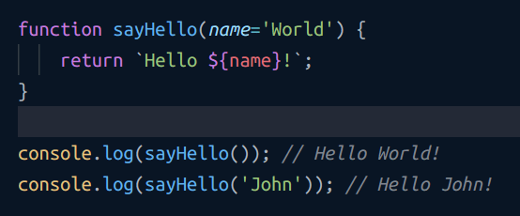
Default Values for Function Parameters
In ES6 you can specify default values to the function parameters. This means that if no arguments are provided to function when it is called these default parameters values will be used.
Notes:
У ES6 ви можете вказати значення за замовчуванням для параметрів функції. Це означає, що якщо не надано жодних аргументів для функціонування, коли його викликають, будуть використовуватися ці значення параметрів за замовчуванням.

Slide 8
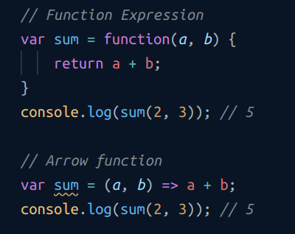
Arrow Functions
Arrow Functions are another interesting feature in ES6. It provides a more concise syntax for writing function expressions by opting out the function and return keywords. Arrow functions are defined using a new syntax, the fat arrow (=>) notation.
You can also skip the parentheses i.e. () in case when there is exactly one parameter, but you will always need to use it when you have zero or more than one parameter.
Additionally, if there's more than one expression in the function body, you need to wrap it braces ({}). In this case you also need to use the return statement to return a value.
Notes:
Стрілочні функції - ще одна цікава функція в ES6. Вони забезпечують більш стислий синтаксис для написання виразів функцій, відмовляючись від ключових слів function і return. Стрілочні функції- записуються за допомогою жирної стрілки (=>). Ви також можете пропустити дужки, тобто (), якщо є рівно один параметр. Дужки ставляться, коли у вас є нуль або більше одного параметра. Крім того, якщо у тілі функції є більше одного виразу, вам потрібно обернути його фігурними дужками ({}). У цьому випадку вам також потрібно використовувати оператор return, щоб повернути значення.

Slide 9
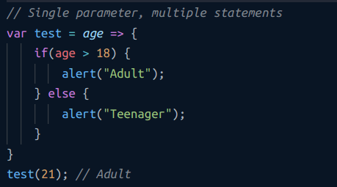
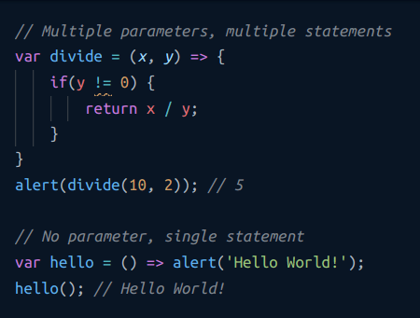
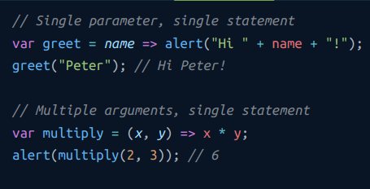
Arrow Functions

Slide 10
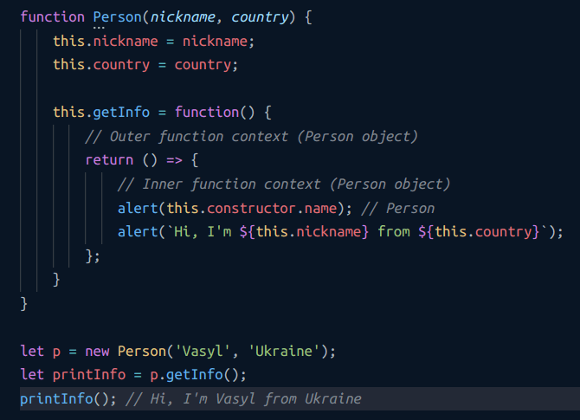
Arrow Functions
There is an important difference between regular functions and arrow functions. Unlike a normal function, an arrow function does not have its own this, it takes this from the outer function where it is defined. In JavaScript, this is the current execution context of a function.
Notes:
Існує важлива різниця між звичайними функціями та стрілочними функціями. На відміну від звичайної функції, стрілочна функція не має власного this, вона бере це із зовнішньої функції, де вона визначена. У JavaScript це поточний контекст виконання функції

Slide 11
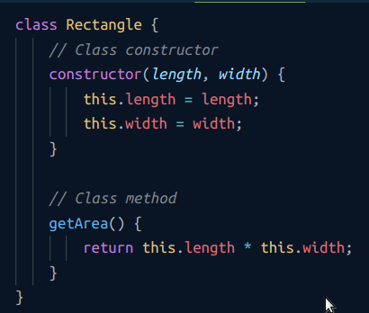
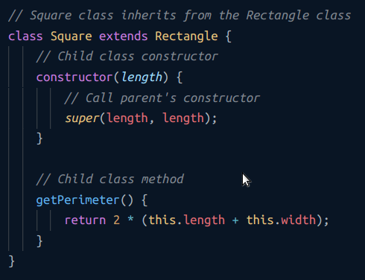
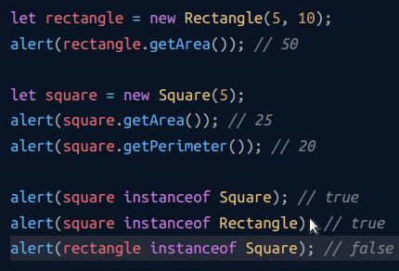
Classes
In ECMAScript 5 and earlier, classes were never existed in JavaScript. Classes are introduced in ES6 which looks similar to classes in other object oriented languages, such as Java, PHP, etc., however they do not work exactly the same way. ES6 classes make it easier to create objects, implement inheritance by using the extends keyword, and reuse the code. In ES6 you can declare a class using the new class keyword followed by a class-name. By convention class names are written in TitleCase (i.e. capitalizing the first letter of each word).
Notes:
У ECMAScript 5 і раніше класи ніколи не існували в JavaScript. Класи представлені в ES6, який схожий на класи в інших об'єктно-орієнтованих мовах, таких як Java, PHP тощо, однак вони працюють не однаково. Класи ES6 полегшують створення об’єктів, реалізацію успадкування за допомогою ключового слова extends і повторного використання коду. У ES6 ви можете оголосити клас, використовуючи ключове слово class, за яким вказують ім'я класу. За домовленістю назви класів записуються в TitleCase (тобто написання великої літери першою літерою кожного слова).

Slide 12
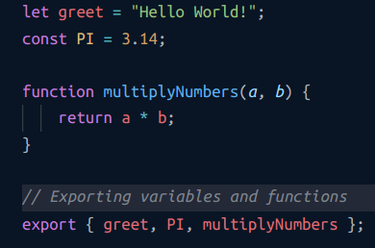
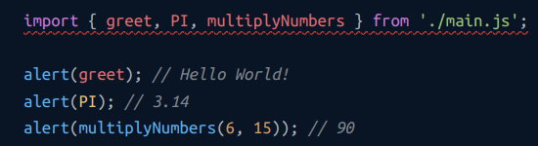
Modules
Prior to ES6, there were no native support for modules in JavaScript. Everything inside a JavaScript application, for example variables across different JavaScript files, shared the same scope.ES6 introduces file based module, in which each module is represented by a separate .js file. Now, you can use the export or import statement in a module to export or import variables, functions, classes or any other entity to/from other modules or files.
Notes:
До ES6 в JavaScript не було власної підтримки модулів. Все, що знаходиться в програмі на JavaScript, наприклад, змінні між різними файлами JavaScript, мають однакову область видимості. ES6 представляє модуль на основі файлів, в якому кожен модуль представлений окремим файлом .js. Тепер ви можете використовувати оператор export чи import в модулі для експорту або імпорту змінних, функцій, класів або будь-якої іншої сутності в / з інших модулів або файлів.

Slide 13
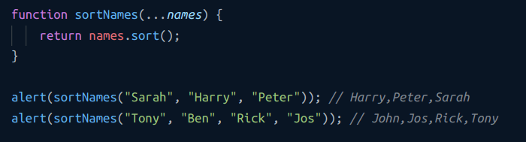
The Rest Parameters
ES6 introduces rest parameters that allow us to pass an arbitrary number of parameters to a function in the form of an array. This is particularly helpful in situations when you want to pass parameters to a function but you have no idea how many you will need. A rest parameter is specified by prefixing a named parameter with rest operator (...) i.e. three dots. Rest parameter can only be the last one in the list of parameters, and there can only be one rest parameter.
Notes:
ES6 вводить параметри rest, які дозволяють нам передавати довільну кількість параметрів функції у вигляді масиву. Це особливо корисно в ситуаціях, коли ви хочете передати параметри функції, але ви не уявляєте, скільки вам потрібно. Параметр rest визначається префіксом іменованого параметра оператором rest – це три крапки (...). Параметр rest може бути лише останнім у списку параметрів та одним серед параметрів.

Slide 14
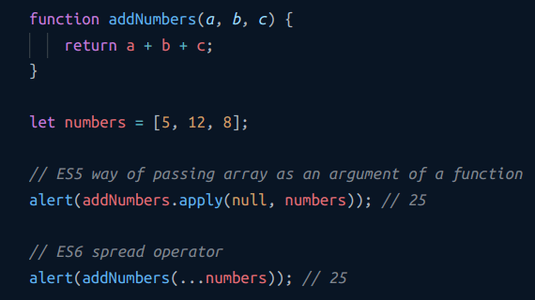
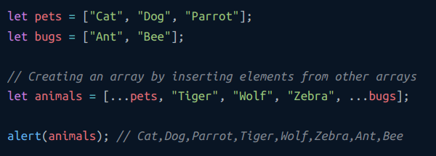
The Spread Operator
The spread operator, which is also denoted by (...), performs the exact opposite function of the rest operator. The spread operator spreads out (i.e. splits up) an array and passes the values into the specified function.
Notes:
Оператор spread (розкидання), який також позначається ((…)), виконує абсолютно протилежну функцію оператора rest. Оператор spread розповсюджує (тобто розбиває) масив і передає значення у зазначену функцію.

Slide 15
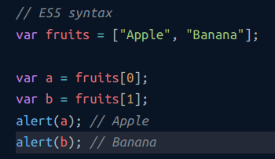
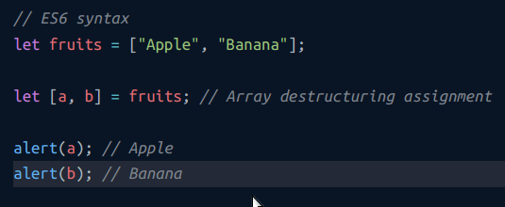
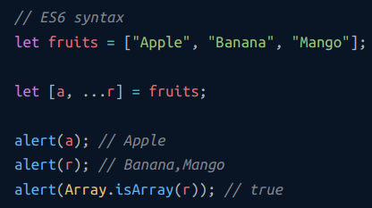
Destructuring Assignment
The destructuring assignment is an expression that makes it easy to extract values from arrays, or properties from objects, into distinct variables by providing a shorter syntax. There are two kinds of destructuring assignment expressions—the array and object destructuring assignment.
The array destructuring assignment
Notes:
Призначення деструктуризації - це вираз, що полегшує вилучення значень з масивів або властивостей об’єктів у різні змінні, забезпечуючи коротший синтаксис. Існує два типи виразів присвоєння деструктуризації - призначення деструктуризації масиву та об’єкта.

Slide 16
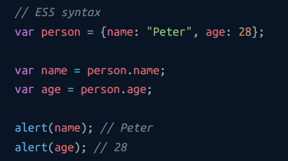
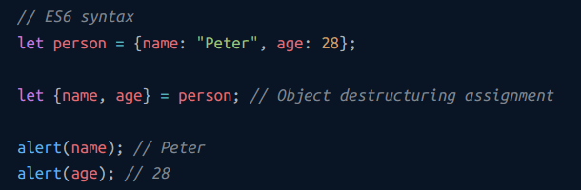
Destructuring Assignment
The object destructuring assignment

Slide 17
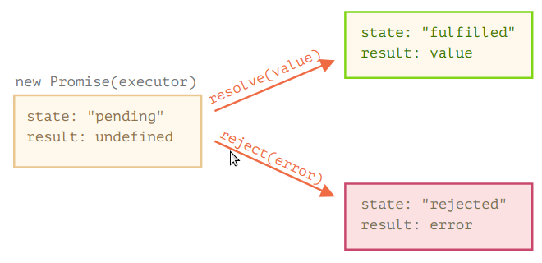
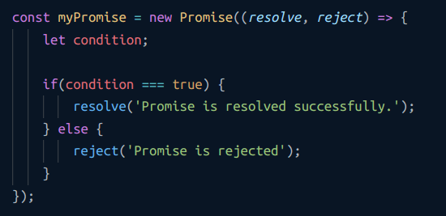
Promises
Promises provide a convenient way to organize asynchronous code. A Promise is a special object that contains its own state. First pending("waiting"), then one of: fulfilled("succeeded") or rejected("failed"). Simply, a promise is a container for a future value.
Notes:
Проміси забезпечують зручний спосіб організації асинхронного коду. Проміс - це спеціальний об’єкт, що містить власний стан. Спочатку очікує на розгляд – це pending потім resolve, якшо успішно і reject – якщо навпаки не успішно. Простіше Promise- це контейнер для майбутнього значення.

Slide 18
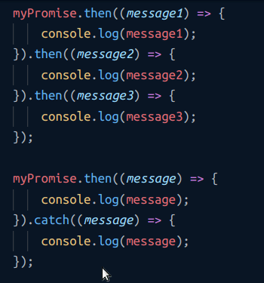
Promises
The then( ) method is called after the Promise is resolved. Then we can decide what to do with the resolved Promise. Also with then we can make some chain with functions.
Like we attach the then( ) method we can also directly attach the catch( ) method right after then( ).So if the promise gets rejected, it will jump to the catch( ) method and this time we will see a different message on the console.
Notes:
Метод then () викликається після resolve Promise. Тоді ми можемо вирішити, що робити з resolved Promise. Крім того, тоді ми можемо створити ланцюжок з функціями. Як ми прикріплюємо метод then (), ми можемо також безпосередньо прикріпити метод catch () відразу після then (). Отже, якщо Promise відхиляють, вона переходить до методу catch (), і цього разу ми побачимо інше повідомлення на консолі.

Slide 19
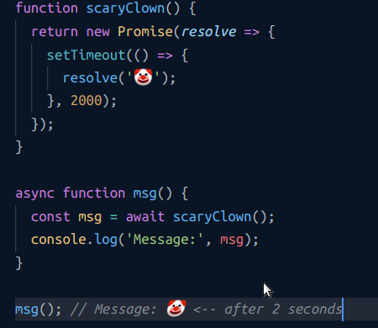
Promises
There’s a special syntax to work with promises in a more comfortable fashion, called “async/await”. The word async before a function means one simple thing: a function always returns a promise. Other values are wrapped in a resolved promise automatically. The keyword await makes JavaScript wait until that promise settles and returns its result.
Notes:
Існує спеціальний синтаксис для зручнішої роботи з промісами, який називається "async / await". Слово асинхронізація перед функцією означає одну просту річ: функція завжди повертає проміс. Інші значення автоматично обертаються resolve promise. Ключове слово await змушує JavaScript чекати, поки Promise не врегулює і не поверне результат.

Slide 20
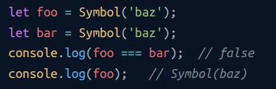

Symbol
The Symbol data type is primarily a unique value. Its value is a unique identifier. You can just call Symbol () and get a unique ID. You can also pass a description if you want. One of the key things to remember is that Symbols are always unique. Even if you pass the same description to two Symbols , they will still be different.
Symbol.for(key)returns (or creates) a global symbol with key as a name. Multiple calls to the command Symbol.forwith the same argument return the same character.
Notes:
Тип даних Symbol - це насамперед унікальне значення. Його значення - унікальний ідентифікатор. Ви можете просто викликати Symbol () і отримати унікальний ідентифікатор. Ви також можете передати опис всередину, якщо хочете. Одне з ключових речей, про яке слід пам’ятати, це те, що символи завжди унікальні. Навіть якщо ви передасте один і той же опис двом Символам, вони все одно будуть різними.
Symbol.for (key) повертає (або створює) глобальний символ із ключем як іменем. Кілька викликів команди Symbol для одного і того ж аргументу повертають один і той же символ.

Slide 21
Symbol
Use Cases:
"Hidden" properties of objects. If we want to add a property to an object that "belongs" to another script or library, we can create a symbol and use it as a key. The character property will not appear in for..in, so it will not be accidentally processed along with others. Also, it will not be modified by a direct call, since the other script does not know about our symbol. This way, the property will be protected from accidental overwriting or use. So, using symbolic properties, we can hide something we need, but that others should not see.
There are many system symbols used internally by JavaScript, available as Symbol.*. We can use them to change the built-in behavior of a number of objects. For example, Symbol.iteratorfor for iterators , Symbol.toPrimitiveto customize the conversion of objects to primitives, and so on
Notes:
Коли використовуються
"Приховані" властивості об'єктів. Якщо ми хочемо додати властивість до об’єкта, яка «належить» іншому сценарію чи бібліотеці, ми можемо створити символ і використовувати його як ключ. Властивість символу не відображатиметься в for..in, тому воно не буде випадково оброблено разом з іншими. Крім того, він не буде змінений прямим викликом, оскільки інший сценарій не знає про наш символ. Таким чином, власність буде захищена від випадкового перезапису або використання. Отже, використовуючи символічні властивості, ми можемо приховати те, що нам потрібно, і також те, що інші не повинні бачити.
Існує багато системних символів, що використовуються внутрішньо JavaScript, доступні як Symbol. *. Ми можемо використовувати їх для зміни вбудованої поведінки ряду об’єктів. Наприклад, Symbol.iteratorдля ітераторів, Symbol.toPrimitive, щоб налаштувати перетворення об'єктів у примітиви тощо.

Slide 22
Map
Map is a key / value collection, just like Object. But the main difference is that it Map allows you to use keys of any type.
Methods and properties:
new Map() - creates a collection.
map.set(key, value)- writes the key value by key value.
map.get(key)- returns the value by key or undefined, if the key is keyabsent.
map.has(key)- returns trueif the key is keypresent in the collection, otherwise false.
map.delete(key)- deletes an element by key key.
map.clear() - clears the collection of all elements.
map.size - returns the current number of elements.
There Mapare 3 methods to iterate over a collection :
map.keys() - returns an iterable by keys,
map.values() - returns an iterable by values,
map.entries()- returns an iterable object in pairs of the form [ключ, значение], this option is used by default in for..of.
Notes:
Map - це колекція ключ / значення, як і Object. Але головна відмінність полягає в тому, що Map дозволяє використовувати ключі будь-якого типу.
Методи та властивості:
new Map () - створює колекцію.
map.set (ключ, значення) - записує значення ключа за значенням ключа.
map.get (ключ) - повертає значення за ключем або за невизначеним, якщо ключ відсутній.
map.has (ключ) - повертає true, якщо ключ присутній у колекції, інакше false.
map.delete (ключ) - видаляє елемент ключем ключа.
map.clear () - очищає набір усіх елементів.
map.size - повертає поточну кількість елементів.
Існує 3 методи Mapare для ітерації колекції:
map.keys () - повертає ітерабельність за ключами,
map.values ​​() - повертає ітерабельний за значеннями
, map.entries () - повертає ітерабельний об'єкт у парах форми [ключ, значення], ця опція використовується за замовчуванням для for..of.

Slide 23
Set
An object Set is a special kind of collection: a "set" of values ​​(without keys), where each value can appear only once.
Its main methods are:
new Set(iterable)- creates Set, and if an iterable object (usually an array) was provided as an argument, then copies its values ​​to a new one Set.
set.add(value)- adds a value (if it already exists, it does nothing), returns the same object set.
set.delete(value)- removes the value, returns true if value was in the set at the time of the call, otherwise false.
set.has(value)- returns trueif the value is present in the set, otherwise false.
set.clear() - deletes all existing values.
set.size - returns the number of elements in the set.
Set has the same built-in methods as Map:
set.values() - returns an iterable object for values,
set.keys()- the same as, is set.values()present for backward compatibility with Map,
set.entries()- returns an iterable for pairs of the form, present for backward compatibility with Map.
Notes:
Набір об'єктів - це особливий вид колекції: "набір" значень (без ключів), де кожне значення може з'являтися лише один раз.
Основними методами є:
new Set (iterable) - створює Set, і якщо ітерабельний об'єкт (зазвичай масив) був наданий як аргумент, тоді його значення копіюються в новий Set.
set.add (value) - додає значення (якщо воно вже існує, воно нічого не робить), повертає той самий набір об'єктів.
set.delete (value) - видаляє значення, повертає true, якщо значення було в наборі під час дзвінка, інакше false.
set.has (value) - повертає true, якщо значення присутнє в наборі, інакше false.
set.clear () - видаляє всі існуючі значення.
set.size - повертає кількість елементів у наборі.
Set має ті самі вбудовані методи, що і Map:
set.values ​​() - повертає ітерабельний об'єкт для значень
, set.keys () - те саме, що і set.values ​​() для зворотної сумісності з Map
, set.entries () - повертає іте для пар форми [значення, значення], представленої для зворотної сумісності з Map.

Slide 24
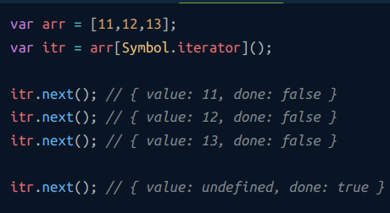
Iterators
The iterator accesses the elements of the collection one at a time, while maintaining the memory of its current position in that collection. An iterator has a method next() that returns the next element in the sequence. This method returns an object with two properties: done (whether the iteration is over) and value (value). ES6 has a method Symbol.iteratorthat defines a default iterator for an object. Whenever an object needs to iterate over an object (for example, at the beginning of a for..of loop), its iterator method is called with no arguments, and the returned iterator is used to get the values ​​to iterate over.
Notes:
Ітератор отримує доступ до елементів колекції по одному, зберігаючи пам'ять про своє поточне положення в цій колекції. Ітератор має метод next (), який повертає наступний елемент у послідовності. Цей метод повертає об’єкт із двома властивостями: done (чи закінчена ітерація) та value (значення). ES6 має метод Symbol.iteratort, який визначає ітератор за замовчуванням для об'єкта. Кожного раз, коли об'єкту потрібно виконати ітерацію над об'єктом (наприклад, на початку циклу for..of), його метод ітератора викликається без аргументів, а повернутий ітератор використовується для отримання значень, які потрібно перебирати.

Slide 25
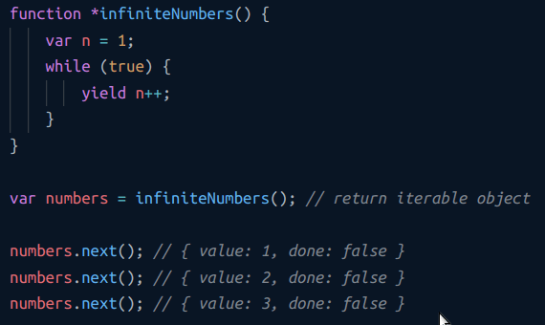
Generators
Generator functions are a new feature in ES6 that allows a function to create many values ​​over a period of time by returning an object (called a generator) that can be iterated over to eject the values ​​from the function one at a time. A generator function returns an iterable when it is called. A generator function is written with a sign *after the keyword function, and the keyword must be present in the body of the function yield. Each time it is called, the yieldreturned value becomes the next value in the sequence.
Notes:
Генератор функція- це нова функція в ES6, яка дозволяє функції створювати безліч значень протягом певного періоду, повертаючи об'єкт (який називається генератором), який можна повторити, щоб витягнути значення з функції по одному . Функція генератора повертає ітерацію, коли її викликають. Функція генератора записується зі знаком * після слова function, і ключове слово повинно бути присутнім у тілі функції - це слово yield. Кожного разу, коли воно викликається, повернене значення yield стає наступним значенням у послідовності.

Slide 26
Links
http://ova2.github.io/es6-presentations/slides/letconst/index.html#1
https://habr.com/ru/post/305900/#15
https://www.w3schools.com/js/js_es6.asp
https://monsterlessons.com/project/series/es6-dlya-nachinayushih
https://webformyself.com/sintaksis-i-obzor-funkcij-es6/

Slide 27


